Slide 1
Tutoriel de présentation du site BMW Moto Passion et de ses principales rubriques
Partie 2
© Jc Coppe 2020

Slide 2
Table des matières
Archives
Page d’accueil
Accueil
Partenaires
Local
BMW
Club
Comité
Vêtements
Agenda
Membres
Images
Voyages

Slide 3
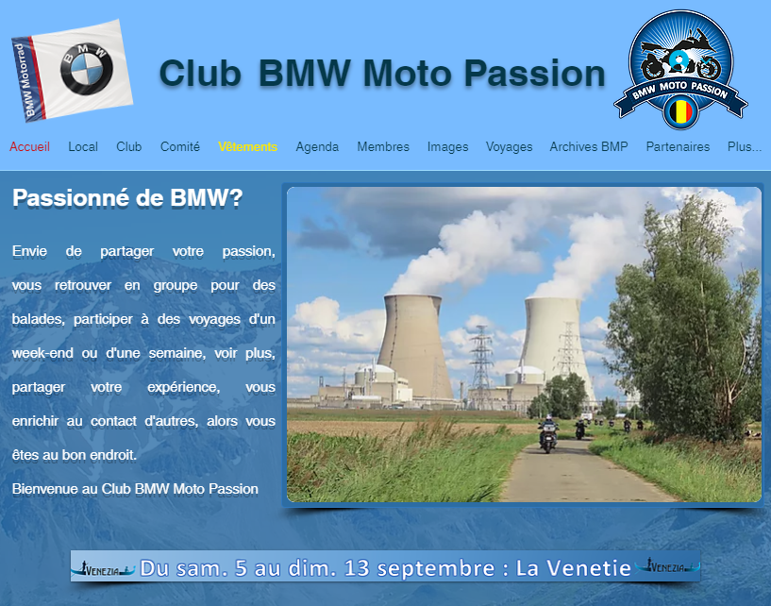

Slide 4
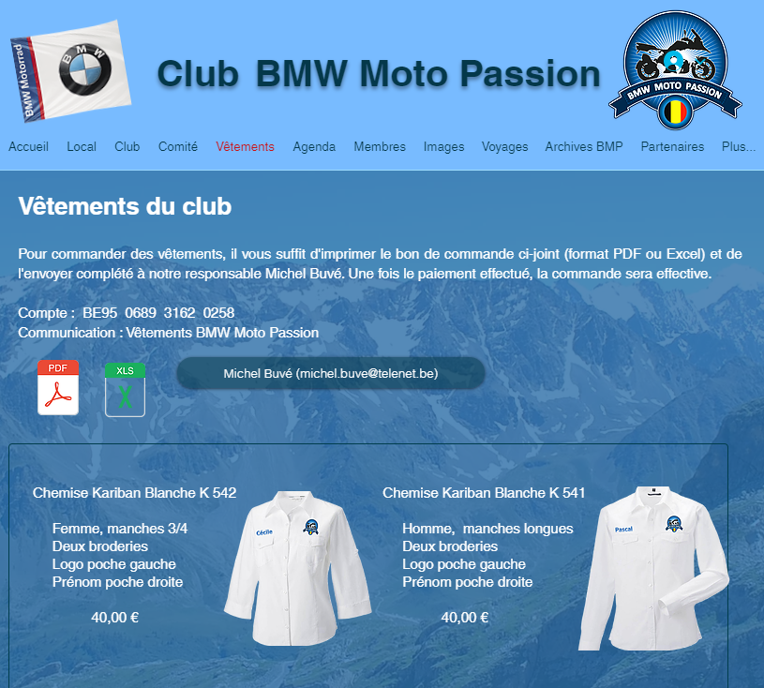
Page à partir de laquelle vous pouvez admirer les vêtements et accessoires du club, ainsi que procéder à leur commande.
Téléchargez les bons de commandes et après complétion les envoyer au responsable .

Slide 5
Pas de sorties club, ni d’activités et ni de voyages sans un agenda pour les planifier

Slide 6
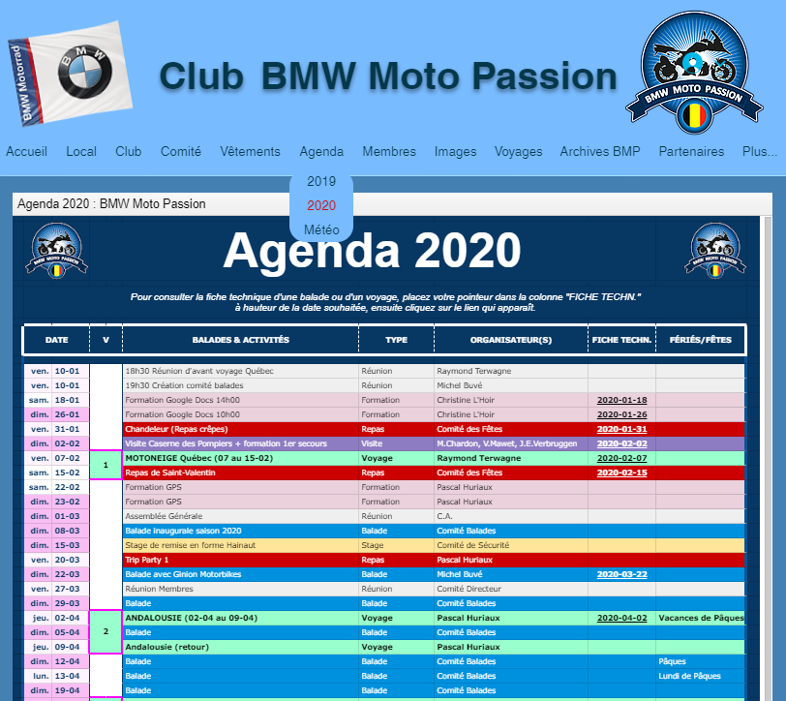
L’agenda détaillé du club avec le renvoi vers les fiches techniques des différentes activités, Il suffit de cliquer sur la cellule contenant le nom de l’activité sous la rubrique Fiche Technique.
En haut de la page, un bouton vous permet d’imprimer la version PDF de l’agenda

Slide 7
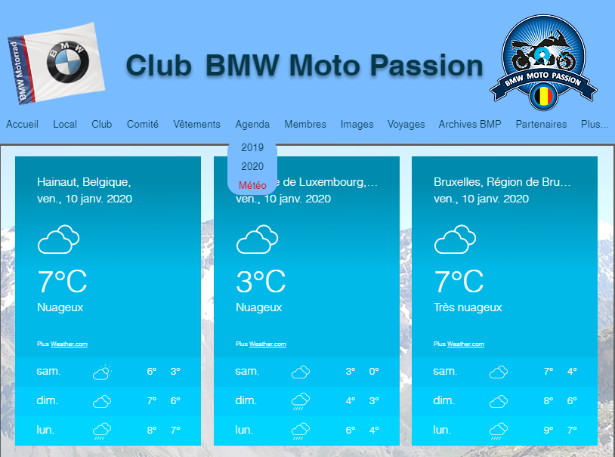
La météo en temps réel de nos régions et de nos voyages.

Slide 8
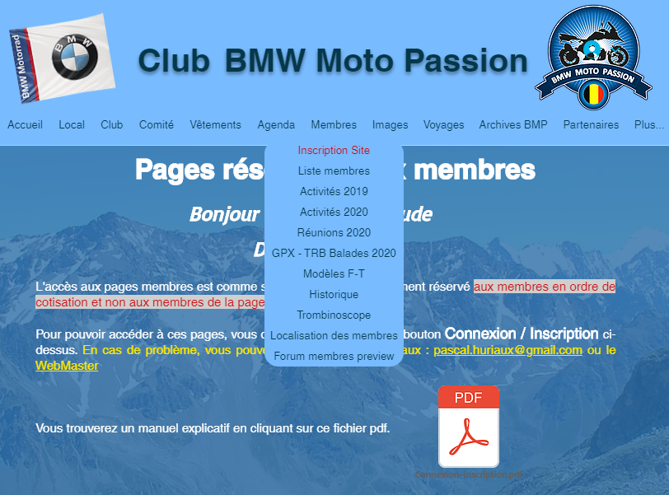
Nous allons maintenant découvrir quelles sont les différentes rubriques de l’onglet Membres. Cet onglet est le plus important du site car il donne accès à bon nombre d’informations et de liens vers les choses essentielles proposées par le club, comme les différentes activités, les fichiers GPS des balades, la liste des membres, …
L’accès à cet onglet est réservé aux membres en ordre de cotisation après en avoir fait la demande, ceci afin de protéger certaines données. Pour la procédure d’inscription, voir ci-dessous

Slide 9
Page réservée à la demande d’inscription via un formulaire.
L’acceptation sera validée par un membre du CA. La procédure est détaillée sur cette page.

Slide 10
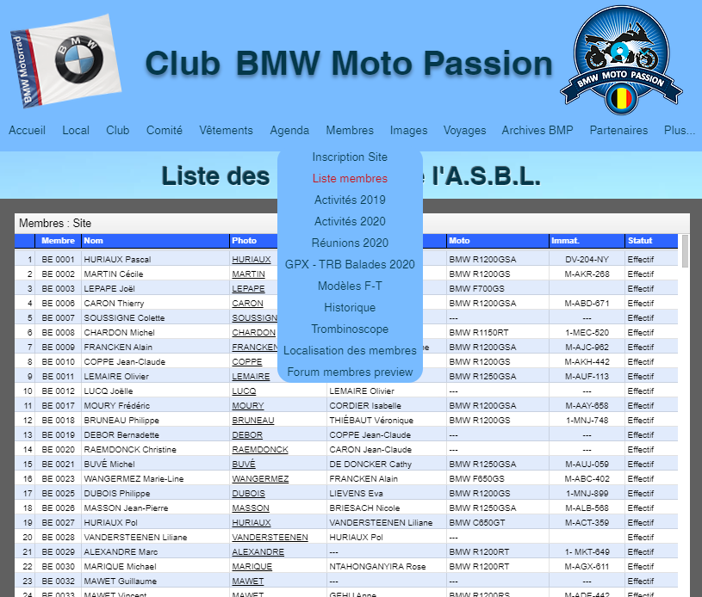
Cette page vous montre la liste des membres en ordre de cotisation et le type de membre, soit effectif pouvant voter à l’assemblée générale, soit adhérent n’ayant aucun droit de vote durant la première année d’adhésion,

Slide 11
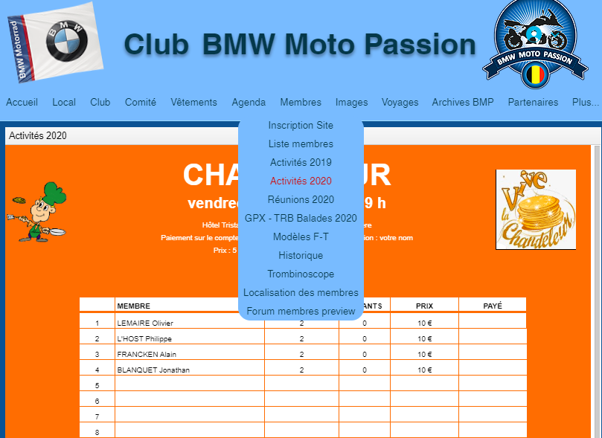
Page Activités, vous trouverez ici tout ce qui concerne nos activités nécessitant soit un payement, soit une réservation autres que pour les ballades dominicales, un lien vers les FT
Onglets permettant de basculer vers une autre activité

Slide 12
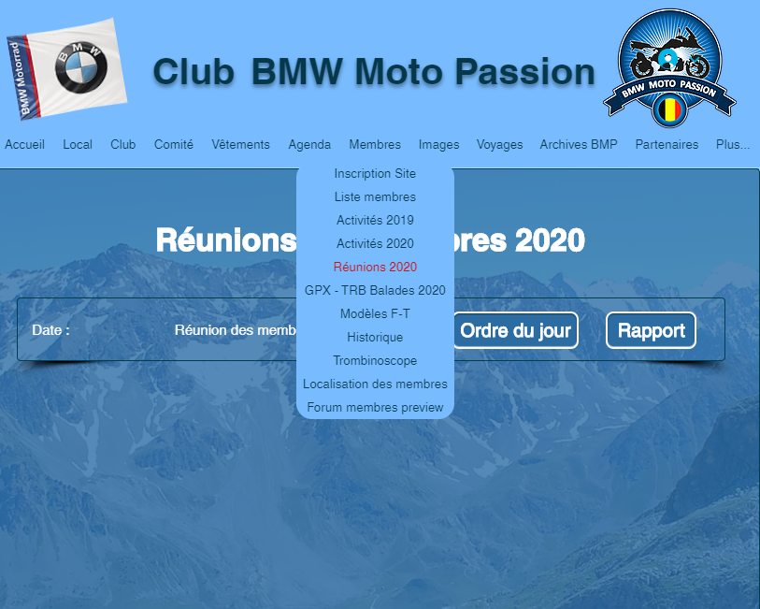
Page sur laquelle nous trouvons les dates des réunions des membres, l’ordre du jour ainsi que le rapport final. Il suffit de cliquer sur les boutons pour afficher différents documents

Slide 13
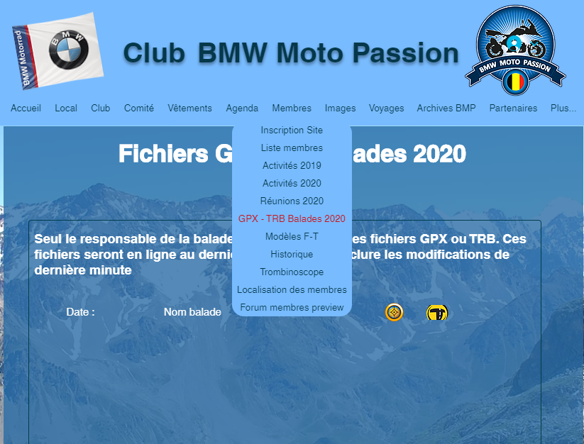
Page à partir de laquelle on peut télécharger les fichiers GPX ou TRB des balades.

Slide 14
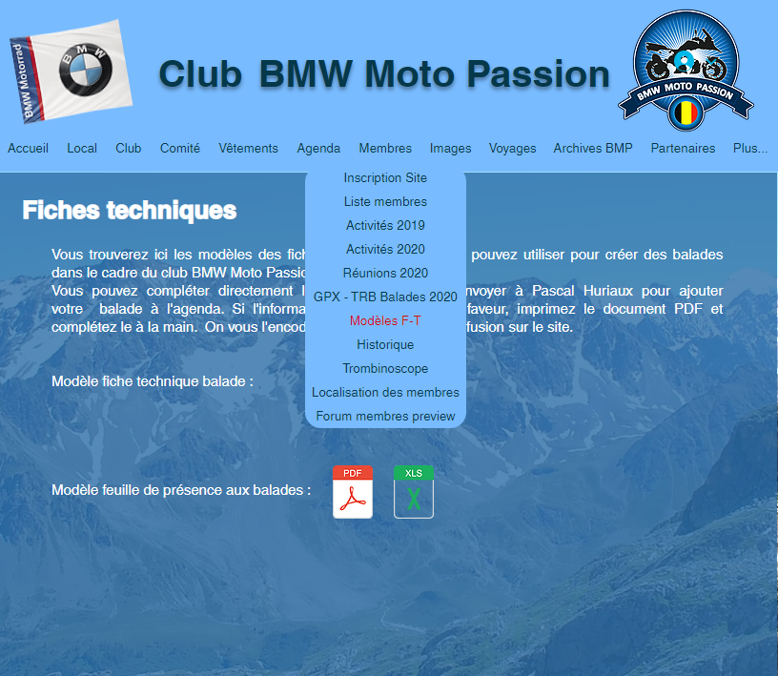
Page où l’on trouve les modèles vierges des fiches techniques pour les membres désireux d’organiser une balade dominicale, un voyage ou toute autre activité. Une fois complétée la fiche sera envoyée au secrétariat pour mise en forme et éventuel ajout d’un formulaire de réservation.

Slide 15
Un peu d’histoire sur cette page. On y retrace la genèse du club.

Slide 16
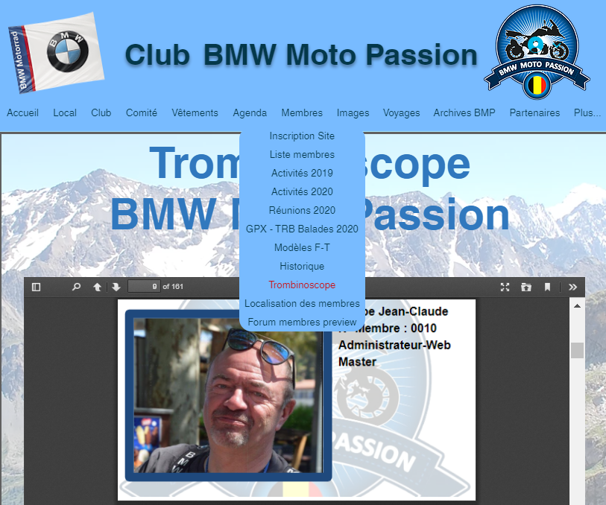
Le trombinoscope! Vous ne savez pas qui est votre voisin(e) de table, de bar, ou de route ? Cet outil est fait pour vous.

Slide 17
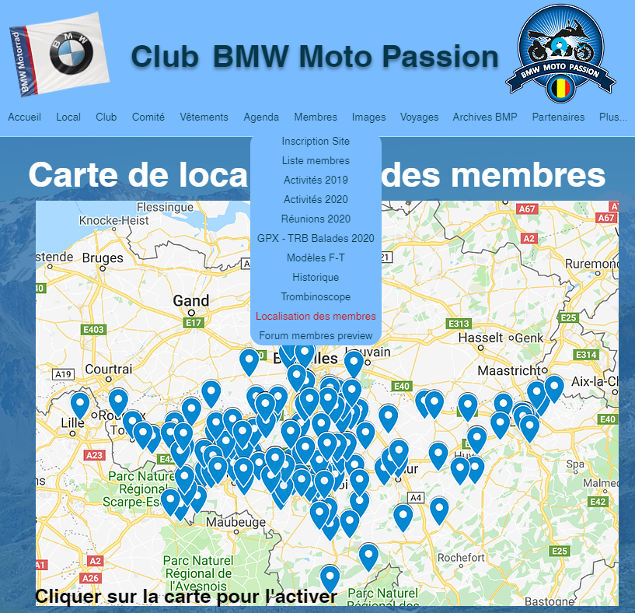
Carte permettant de localiser nos membres. En cliquant sur le petit fanion bleu vous obtiendrez le nom, la localisation et le N° de GSM des membres

Slide 18
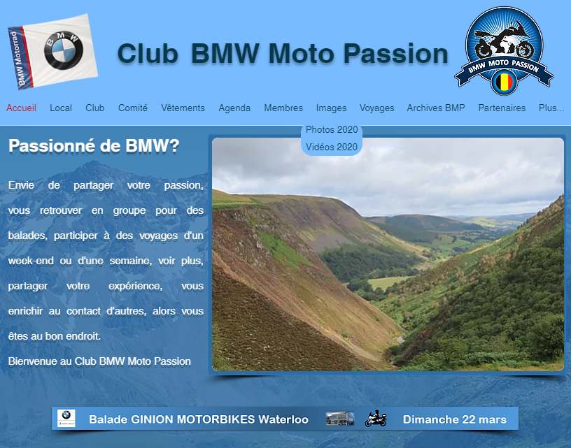
Voyons l’onglet Images

Slide 19
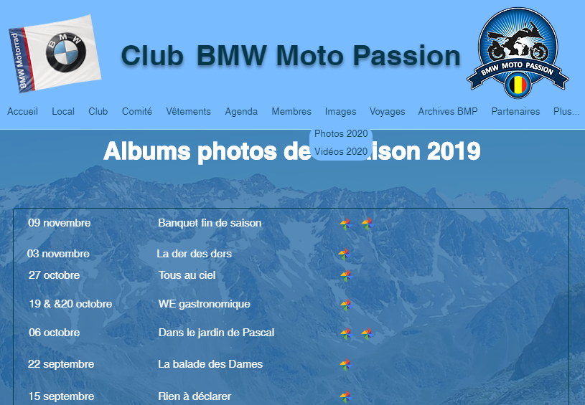
Deux rubriques, une pour les photos, une pour les vidéos.
Il suffit de cliquer sur l’icone à côt é du libellé de l’activité pour ouvrir l’album photo de cette dernière. Il y a autant d’icones que d’albums.

Slide 20
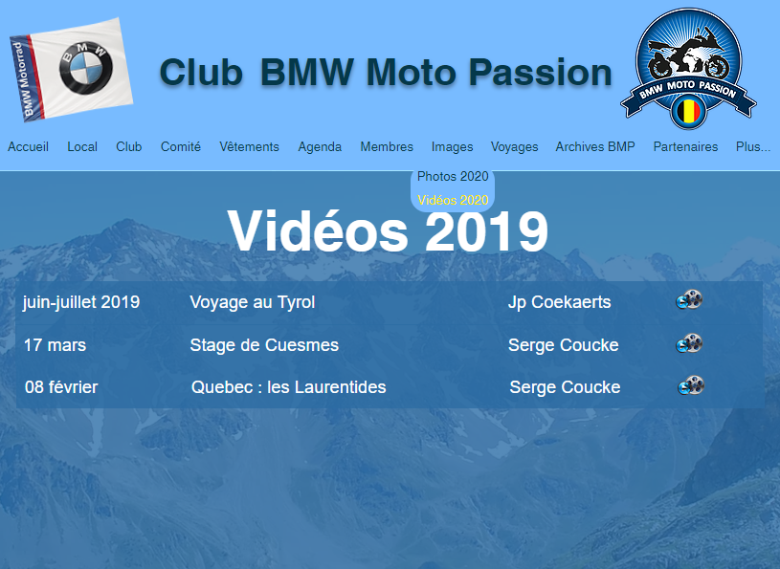
Même procédure que pour les photos, un clic sur l’icone à droiteva lancer automatiquement la vidéo. Il y autant d’icones que de vidéos

Slide 21
L’onglet Voyages

Slide 22
Un onglet pour les conditions générales des activités du club (voir début de présentation),
Une page voyages pour vous présenter les voyages organisés par le club.

Slide 23
Exemple de la présentation d’un voyage
Lien vers la fiche technique du voyage

Slide 24
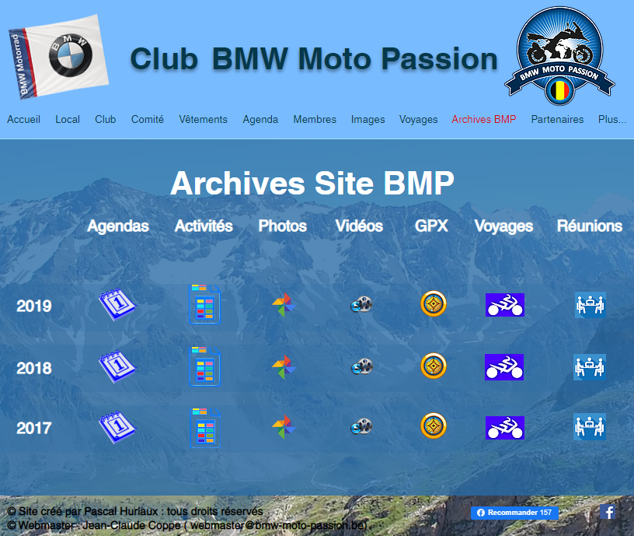
Les archives du site, vous pouvez revoir, après avoir cliqué sur l’icone correspondant, les agendas, activités, photos, vidéos et réunions des années précédentes.

Slide 25
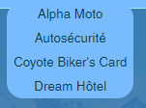
Sous l’onglet Partenaires, vous trouverez une liste de partenaires de notre club, qui sont soit des sponsors, soit des commerces où vous bénéficiez de conditions en tant que membre affilié. Pour plus de renseignement il vous suffit de cliquer sur le nom du partenaire

Slide 26
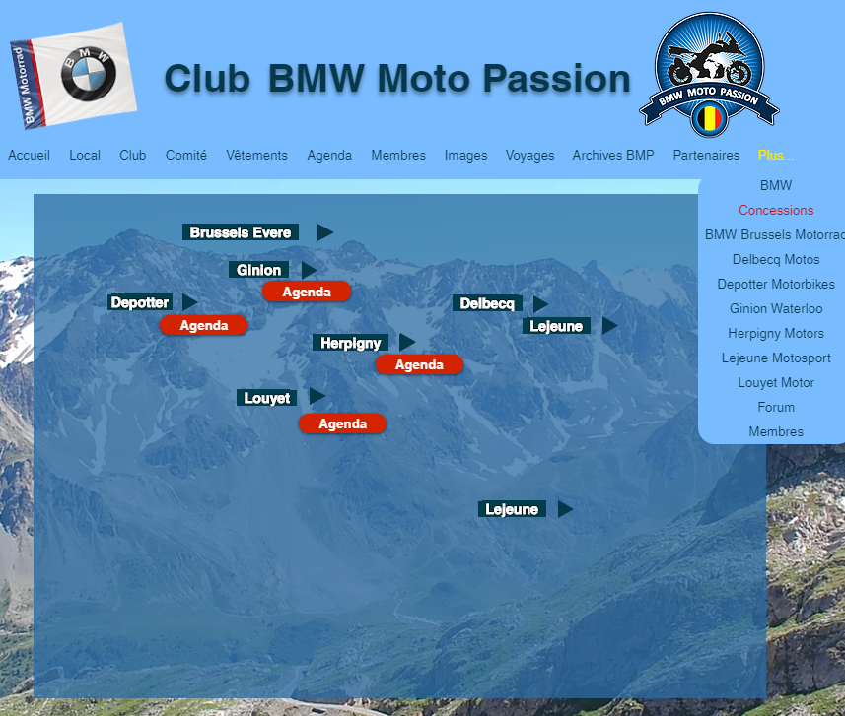
Sous l’onglet Plus … on retrouve l’ensemble des concessionnaires BMW de la partie francophone du pays. En faisant défiler la page vers le bas, on trouvera les détails ainsi que les calendriers des différentes concession.

Slide 27
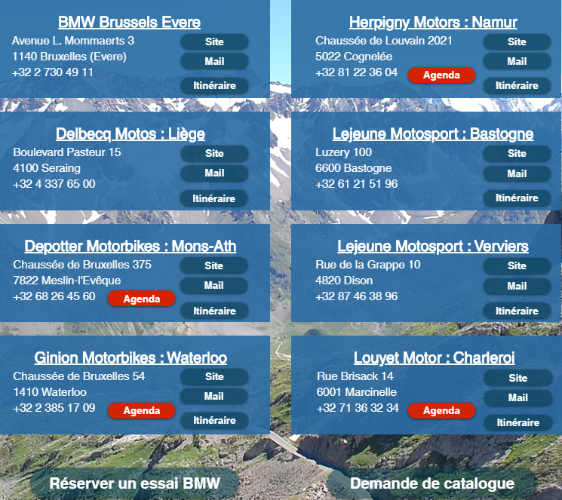

Slide 28
Fin de la présentation, à bientôt sur les routes.
Pour toutes remarques concernant cette modeste présentation :
Webmaster : Jean-Claude Coppe ( webmaster@bmw-moto-passion.be)

